Slide 1

Revitalisasi
Pendidikan Tinggi Vokasi
Kementerian Riset, Teknologi, dan Pendidikan Tinggi
November 2016

Slide 2
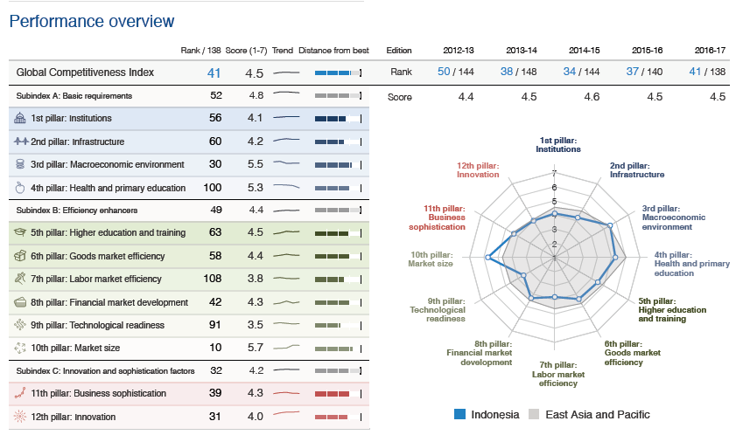
Global Competitiveness Indonesia

Slide 3
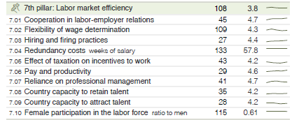
Labor Competitiveness (Pay and Productivity)

Slide 4
Labor Competitiveness Comparison
NEGARA | RANKING (144 NEGARA)
Malaysia | 6
Singapore | 2
Thailand | 52
Philipina | 37
Indonesia | 29
India | 33
Vietnam | 62
Korea | 16
China | 17
Jepang | 24
USA | 10

Slide 5
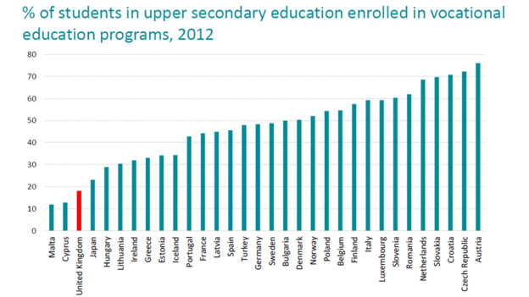
JUMLAH MAHASISWA VOKASI DI BERBAGAI NEGARA DI DUNIA

Slide 6
PENDIDIKAN VOKASI DI CHINA DAN DI INDONESIA
CHINA
INDONESIA
JUMLAH PENDUDUK
2,4 Milyar
255 Juta
JUMLAH PERGURUAN TINGGI
2824
4455
Now China has a new approach to fixing its problematic education system: It will train many more of its young people in skills-based vocational institutions (China has both vocational high schools and vocational colleges), rather than having them go to regular high schools and universities for academic studies, reports the China Daily today. (25 Juni 2014)
A guideline issued by China’s State Council on Sunday aims to increase the number of students in vocational educational institutions from 29.34 million now, to 38.3 million by 2020. The total that year will be made up of 23.5 million studying at vocational high schools and 14.8 million in vocational colleges; the latter usually run programs lasting two to three years.
LEMBAGA DI INDONESIA | JUMLAH
AKADEMI KEJURUAN | 1.103
POLITEKNIK | 262

Slide 7
Data Badan Pusat Statistik pada Agustus 2014 menyebutkan bahwa 9,5% pengangguran di Indonesia merupakan alumni perguruan tinggi, termasuk di antaranya lulusan bergelar sarjana.

Slide 8
RASIONAL REVITALISASI PENDIDIKAN TINGGI VOKASI
INDUSTRI DAPAT PASOKAN TENAGA KERJA KOMPETEN
SEMUA LULUSAN POLTEK DPT PEKERJAAN SESUAI KOMPETENSINYA
OUTCOME
SEMUA LULUSAN POLTEK BERSERTIFIKAT KOMPETENSI SESUAI KEBUTUHAN INDUSTRI
OUTPUT
KURIKULUM POLTEK DISESUAIKAN DENGAN KEBUTUHAN INDUSTRI
Nama Jabatan, Kompetensi, jumlah
PROGRAM REVITALISI PENDIDIKAN TINGGI VOKASI
50% DOSEN POLTEK DARI INDUSTRI, 50% DARI PERGURUAN TINGGI
PENERAPAN DUAL SYSTEM
(SISTEM 3 – 2 – 1)
PEMBANGUNAN TEACHING FACTORY DI POLTEK
RETOOLING/
RETRAINING DOSEN POLITEKNIK
POLTEK SBG TEMPAT UJI KOMPETENSI (TUK) DAN LEMBAGA SERTIFIKASI PROFESI (LSP)
PENGEMBANGAN POLITEKNIK MENDUKUNG 14 KAWASAN EKONOMI KHUSUS (KEK)
PILOT PROJECT REVITALISASI 12 POLTEK NEGERI
PILOT PROJECT

Slide 9
Daftar 12 Poltek yang Direevitalisasi dan Kerja Sama dengan Industri
No | Nama Poltek Negeri | Jumlah Kerjasama Industri | Contoh Mitra Industri
1 | Politeknik Negeri Lhokseumawe | 80 | PAG, PHE, Pertamina, NSO, Medco, BPMA, SKK Migas, dll
2 | Politeknik Negeri Samarinda | 86 | PT. Agus Suta Lines, PT.Capital Nusantara Indonesia, PT. Star Safety, PT. Salam Pasific Indonesia Lines, Syahbandar Pelabuhan Samarinda, dll
3 | Politeknik Negeri Batam | 110 | Garuda Maintenance Facilities, Lion Teknik, Bandung Internasional Aviation, Lufthansa Technik
4 | Politeknik Negeri Jember | 59 | PT. Mitra Tani 27, PTPN 27, PT. Mitra Tani 28, PT Ultrajaya, Indomarco, East West Indonesia, dll
5 | Politeknik Elektronika Negeri Surabaya | 138 | GMF, PJB, Blibli.com, AppSocialy, TransTV, Indosat
6 | Politeknik Perkapalan Negeri Surabaya | 60 | PT. PAL, PT. KAI, PT. Barata Indonesia, PT. IKPT, PT. Tadakara (TTS), PT. Aicool, PT. Dumas Shipyard, PT. Adiluhung Shipyard
7 | Politeknik Negeri Ambon | 15 | UD. Karya Mekar, KSO AAE-MSE-WIKA PLTD, Lembaga Pengembangan Jasa Konstruksi (LPJK) Propinsi Maluku
8 | Politeknik Negeri Malang | 142 | PT. Sumber Alfaria Trijaya Tbk. (Alfamart) CV. Vigour Malang, PT. Toeniel Surabaya dll
9 | Politeknik Maritim Negeri Indonesia | 75 | IPC / PELINDO, SPILL, Meratus, Samudera Indonesia, Adovelin Raharja, Beacukai , STAN, dll
10 | Politeknik Negeri Banjarmasin | 41 | PT. Trakindo Utama, PT. Kalimantan Prima Persada, PT. PLN, PT. Indomobil
11 | Politeknik Pertanian Negeri Pangkep | 110 | PT. IKI, PT.Pelindo IV. PT.IKI, PT, Benur Kita, PT. Eastern Flour Mils, Makassar, PT. Central Protein Prima, Tbk, Jakarta, dll
12 | Politeknik Manufaktur Negeri Bandung | 145 | Sentra Industri Logam Batuceper, PT. INCO-Sumitomo Sorwako, PT. TIMAH, dll

Slide 10
RASIONAL REVITALISASI PENDIDIKAN TINGGI VOKASI
INDUSTRI DAPAT PASOKAN TENAGA KERJA KOMPETEN
SEMUA LULUSAN POLTEK DPT PEKERJAAN SESUAI KOMPETENSINYA
SEMUA LULUSAN POLTEK BERSERTIFIKAT KOMPETENSI SESUAI KEBUTUHAN INDUSTRI
8,814,120,000
KURIKULUM POLTEK DISESUAIKAN DENGAN KEBUTUHAN INDUSTRI
Nama Jabatan, Kompetensi, jumlah
60.000.000.000
50% DOSEN POLTEK DARI INDUSTRI, 50% DARI PERGURUAN TINGGI
PENERAPAN DUAL SYSTEM
(SISTEM 3 – 2 – 1)
PEMBANGUNAN TEACHING FACTORY DI POLTEK
RETOOLING/
RETRAINING DOSEN POLITEKNIK
POLTEK SBG TEMPAT UJI KOMPETENSI (TUK) DAN LEMBAGA SERTIFIKASI PROFESI (LSP)
PENGEMBANGAN POLITEKNIK MENDUKUNG 14 KAWASAN EKONOMI KHUSUS (KEK)
131.185.880.000
535 M
PILOT PROJECT REVITALISASI 12 POLTEK NEGERI
TOTAL
200.000.000.000

